Slide 1
Mеxatronikada informatsiya – o‘lchash tеxnikasi

Slide 2
  Mеxatronikada ishlatiladigan datchiklar
Texnik sistemalarda o’lchash jarayoni o’lchovchi o’zgartirgichlar orqali amalga oshiriladi. O’lchovchi o’zgartirgichlar biror bir fizik qonuniyatga asosan ishlaydilar.Texnikada o’lchovchi o’zgartirgich sifatida datchiklardan foydalaniladi.
Datchik – bu o’zi ornatilgan muhitda unga ta’sir etayotgan parameter qiymatini o’lchab, ma’lumotlarni uzatuvchi qurilmadir.
Ishlab chiqarishda datchikka muhitning turli parametrlari birday ta’sir qilib turadi. Masalan harorat, bosim va h.o. datchik bu parametrlardan faqat bittasini o’lchashga moslashtiriladi. Datchikka ta’sir etuvchi parametrlar kirish parametrlari deb ataladi. Datchik kirish parametrlarini o’lchab ma’lumotlarni chiqish signali sifatida uzatadi.Kirish parametrlarini o’lchash jarayoni datchikning sezgir elementlari orqali amalga oshiriladi.Tashqi muhit parametric ta’siri ostida datchikning sezgir elementini fizik hususiyati o’zgaradi.

Slide 3
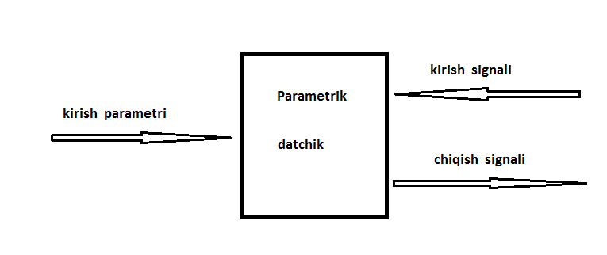
Datchiklar umuman olganda ikki turga bo’linadi. Parametrik datchiklar va datchik generatorlar.
Parametrik daychiklar kirish parametrlari ta’sirida datchikning sezgir elementini fizik hususiyati o’zgaradi. Lekin bu o’zgarish haquda tashqariga chiqish signali yubora olmaydi.Undan chiqish signalini olish uchun tashqi energiya manbaiga ulash talab etiladi.Sezgir elementning fizik hususiyati o’zgarishi ta’sirida tashqi energiya manbaidan berilgan kirish signali kattaligi o’zgarib chiqish signali sifatida qaytadi.Bu o’zgarish kirish parametrlari qiymatiga mos keladi.
parametrik dtchikning ish tarsi

Slide 4
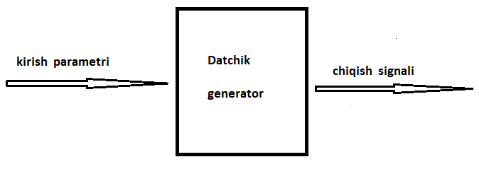
Datchik generator – bu sezgir elementiga muhit parametrlari ta’sir etganda o’zi chiqish signali shakllantiruvchi datchikdir. Bu datchikka tashqi energiya manbaini ulash shart emas.
Parametrik datchiklarga quyidagilar kiradi:
rezistiv datchiklar;
induktiv datchiklar;
transformator datchiklar;
sig’im datchiklari.
Datchik generatorga quyidagilar kiradi:
termoelektrik datchiklar;
induktsion datchiklar;
p’ezoelektrik datchiklar;
fotodatchiklar.
datchik generatorning ish tarsi

Slide 5
Har qanday qurilma kabi datchikning ham ishlab chiqaruvchilar tomonida berilgan pasporti bo’ladi.Pasportda datchikning muhim hususiyatlari beriladi.Ulardan ba’zi birlarini ko’rib chiqamiz.
Datchikning o’zgartirish funktsiyasi – bu kirish parametrlari qiymatini chiqish signallari qiymatiga mutanosibligidir.
Kirish parametrlari qiymati va chiqish signallari qiymatlari mutanosibligi jadval ko’rinishida yoki grafik ko’rinishda yoki analitik usulda (formulalar ko’rinishida) beriladi.
Datchikning sezgirligi - bu kirish parametrining qiymati bir birlikka o’zgarganda chiqish signali qanchaga o’zgarishini ko’rsatuvchi qiymat. Masalan termopara uchun sezgirlik birligi mV/K. Ya’ni harorat bir gradus Kel’vinga o’zgarganda chiqish signali bir milliVol’tga o’zgaradi. Rostlanuvchi electromotor uchun sezgirlik birligi c⁻¹/V.Ya’ni bir vol’t kuchlanish berilganda electromotor sekundiga nechchi marta aylanadi. Datchikning o’lchash imkoniyati – bu datchikning o’lchash chegarasidir (диапазон).O’lchashning quyi va yuqori chegaralari mavjud. Masalan DT9205A mul’timetri o’zgaruvchan tokni 20 mA – 20A (mA – milliamper, A - amper) chegaralarda aniq o’lchaydi. Agar tok chegaradan chiqib ketsa mul’timetr noto’g’ri chiqish signali berishi mumkin. Yuqori chegaradan o’tsa u ishdan chiqishi ham mumkin.

Slide 6
Datchikning aniqliligi – bu datchik necha foiz aniqlikda ishlay olishini ko’rsatuvchi kattalik.
Datchiklarning o’lchov parametrlari bo’yicha klassifikatsiyasi
bosim datchiklari;
sarf datchiklari;
cath datchiklari;
harorat datchiklari;
modda kontsentratsiyasi datchiklari;
radiaktivlikni aniqlash datchiklari;
siljish datchiklari;
holat datchiklari;
fotodatchiklar;
burchak holati datchiklari;
tebranish datchiklari;
mexanik miqdorlar datchiklari;
elektr yoyidan himoyalash datchiklari;
energiya parametrlari datchiklari;

Slide 7
Ushbu datchiklar quyidagi 7 printsipni biri assosida ishlaydi.
optika printsipida ishlaydigan datchiklar;
magnitoelektrik printsipida ishlaydigan datchiklar (Xoll datchiklari);
p’ezoelektrik printsipida ishlaydigan datchiklar;
tenzo o’zgartirgichlar printsipida ishlaydigan datchiklar;
sig’imni aniqlash printsipida ishlaydigan datchiklar;
potentsiometrik printsipda ishlaydigan datchiklar;
induktivlik printsipida ishlaydigan datchiklar.
Datchiklarni chiqish signallari to’rt hil bo’ladi:
diskret signallar;
analog signallar;
raqamli signallar;
impul’sli signallar.

Slide 8
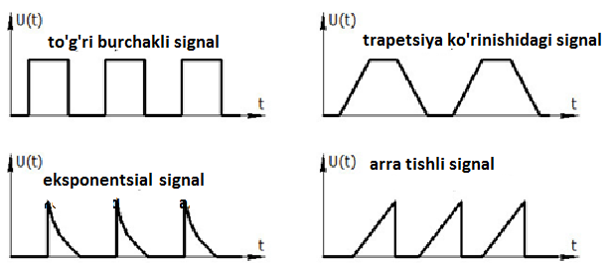
Analog signallar uzluksi zbo’ladi.
Raqamli signal – bu vaqt bo’yicha diskret va sathi bo’yicha kvantlangan signal. Kvantlar qiymati 0 va 1 dan iborat bo’ladi.
Diskret signal – bu diskret vaqtlarda ketma - ket uzatilgan signallardir.
Impul’sli signal – bu vaqt birligi ichidauzatilayotgan tok yoki kuchlanishni normadan chetga chiqishidir. Impul’s signal yuqori ishonchlilikka ega.Chunki impul’sli signal uzatish texnologiyasida signal miqdori haqida qabul qiluvchi ogohlantiriladi. Elektron texnikada impul’s signallari quyidagicha formalarda bo’lishi mumkin.
Signallar simli yoki simsiz uzatilishi mumkin
signal formalari

